Slide 1
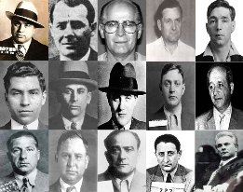
Organizovani kriminal – istorijat i prevencija
ШИфра презентацијЕ: П2329

Slide 2
Opšte karakteristike
Kontinuirano, sistematsko vršenje krivičnih dela usmerenih na sticanje profita, monopola i moći.
Poslovna orijentacija
Hijerarhijski povezana lica
Pravno dozvoljeni i nedozvoljeni poslovi
Korišćenje nasilja, zastrašivanja i korupcije

Slide 3
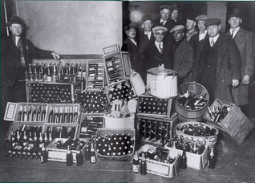
Vrsta imovinskog kriminaliteta
Težnja ka specijalizaciji (trgovina drogom, trgovina ljudima, prostitucija, prebacivanje emigranata preko granice...) a paradoksalno se većina bavi svaštarenjem.

Slide 4
Teško je otkrivati i dokazivati kriminalnu aktivnost grupa koje su zasnovane na čvrstim rođačkim i nacionalnim vezama.
Zatvorene za druge
Čvrsta međuzavisnost pojedinih članova i njihovih porodica

Slide 5
Najpoznatije grupe za organizovani kriminal
Yakuza
Trijade
Nuova Sacra Corona Unita
Cosa Nostra
‘Ndrangheta
Camorra
Kolumbijska narkomafija
Albanska mafija

Slide 6
Istorijat
Prvi put se organizovani kriminalitet pominje u Engleskoj početkom XVIII veka kada je delatnost bande kradljivaca upravo i nazvana tim imenom.
U kopnenom delu Evrope javlja se prvi put krajem XIX veka u Italiji u organizacionim oblicima mafije

Slide 7
Mafija
Prvo je označavala ime tajnog razbojničkog društva sa Sicilije
U etimologiji italijanskog jezika označavala je nešto šarmantno, milo, drago
Reč nastala ranih šezdesetih godina XIX veka
Energične siledžije koje despotski vladaju
Omerta – sveti zavet ćutanja
Izdajnicima se ne oprašta

Slide 8
Početkom XX veka proširuju delatnost na SAD
Tajna kriminalna organizacija koja se formira među italijnskim imigrantima
Ilegalna proizvodnja i prodaja alkohola za vreme prohibicije (bootlegging)
Reketiranje
Trgovina narkoticima
Organizovanje kocke i prostitucije

Slide 9
Cosa Nostra (naša stvar)
Sicilijanska mafija
Labava asocijacija kriminalnih grupa koje dele zajedničku organizacionu strukturu i kodeks ponašanja
Svaka grupa, “porodica” ili cosca tvrdi da ima suverenitet nad teritorijom u kojoj vrši reketiranje, nezavisno od njene površine
Članovi nazivaju sebe „ljudima časti”, iako ih javnost često naziva „mafiozima”.

Slide 10
Koza nostru ne treba mešati sa ostalim mafijaškim organizacijama u Italiji, kao što je Ndrangeta u Kalabriji, Kamora u Kampanji ili Sakra korona unita u Apuliji
https://www.youtube.com/watch?v=xiaJGrm15xw
Notes:
YouTube link vodi do dokumentarnog filma Menjajmo svet – Cosa Nostra, dokumentarni film

Slide 11
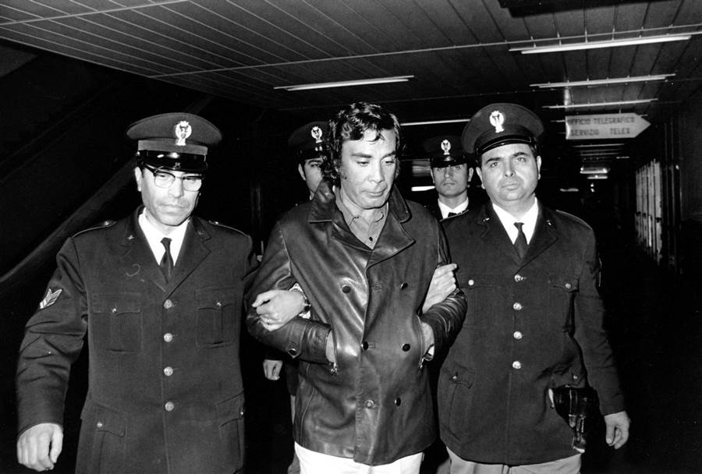
Tomazo Bušeta, čovek koga sicilijanska mafija nije mogla da ubije. Prvi je progovorio o omerti, unutrašnjem funkcionisanju organizacije i postao informator.

Slide 12
‘Ndrangheta
’Ndrangeta poznata i kao porodica Montalbano , la Santa i Pičoterija .
Sedište je u Kalabriji u Italiji
Postala najmoćnija kriminalna organizacija krajem XX i početkom XXI veka.
Vezuje se za Koza nostru zbog geografske blizine, ali posluje nezavisno od nje.

Slide 13
Procenjuje se da trgovinom drogom, iznudom i pranjem novca organizacija čini najmanje 3 % BDP Italije.
https://www.youtube.com/watch?v=r9VCHEJeO0I
Notes:
YouTube link vodi do dokumentarnog filma o ‘Ndrangheti

Slide 14
Camorra
Vuče korene iz XVIII veka.
Kamora za razliku od sicilijanske mafije nema centralizovanu strukturu, nego se sastoji od više nezavinskih kriminalnih bratstava koja se ponekad i međusobno sukobljavaju.
Danas se procenjuje da Kamora ima 111 kriminalnih bratstava sa preko 6.700 članova u Napulju i bližoj okolini.
Stanovnici područja zahvaćenih organizovanim kriminalom su najsiromašniji u Italiji.

Slide 15
Yakuza
Poznate i kao gokudo
Ime su dobili po popularnoj igri kartama hanafuda, odnosno najlošijoj kombinaciji koju igrač može da izvuče: 8 (ja), 9 (ku) i 3 (sa) što u bukvalnom prevodu znači beznačajno, pa ih u Japanu zovu i 893.
Najbrojnija kriminalna organizacija na svetu.
Poreklo jakuza leži u razbojničkim družinama takozvanih ronina tj. samuraja bez gospodara koji su lutali i pljačkali Japanom.

Slide 16
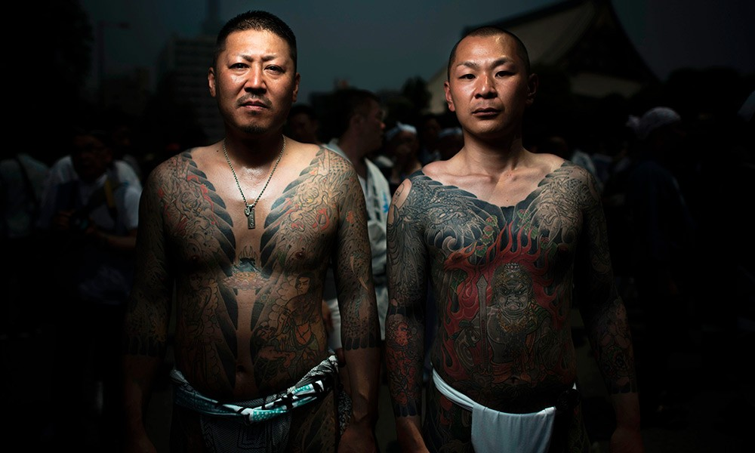
Prepoznaju se po kratko podšišanoj kosi, tetovažama po gotovo celom telu (najpopularnije su irezumi i horimono) i po nedostatku malog prsta na ruci (to ritualno odsecanje se zove jubitsume). Prilikom prvog prekršaja počinilac mora da odseče vrh malog prsta na levoj ruci i da ga preda svom nadređenom.

Slide 17
Trijade
Osnovane u XVII veku
Lokacije u Kini: uglavnom Šangaj, Hong Kong i Guanghzou.
Period aktivnosti: XVII vek – danas
Etnički sastav: Kinezi, kineski Amerikanci, kineski Kanađani, kineski Vijetnamci, kineski Filipinci i mnogi drugi
Kriminalne aktivnosti: iznuda, reketiranje, profesionalna ubistva, prostitucija, kockanje, falsifikovanje i drugo
Saveznici: Košer mafija, sicilijanska mafija, ruska mafija, korzikanska mafija, Camorra

Slide 18
Petnaestorica najtraženijih američki mafijaških bosova
Al Kapone – čovek koji je tvrdio: “Policija je u mom vlasništvu”
Don Goti – Don od teflona
Karlo Gambino – branitelj tradicije mafije kao porodičnog biznisa
Pol Kasteljano – ugledni biznismen koji je trgovao smrću
Džozef Bonano – strah i trepet podzemlja
Vito Đenoveze – kralj narkotika
Laki Lučijano – osnivač sindikata kriminalaca Amerike

Slide 19
Frenk Kostelo – čovek koji je političare držao u džepu
Bagzi Sigel – sila koja je ndirala u talasima
Sem Đankana – najokrutniji bos u svetu organizovanog kriminala
Den O’Benion – najveća konkurencija Kaponeu
Dač Šulc – Pivski baron Bronksa
Mejer Lanski – tvorac sindikata moćnijeg od US Steel- a
Džordž Moran – džoker ubica
Semi Gravano – čovek na čijem su nišanu svi bili nemoćni

Slide 20
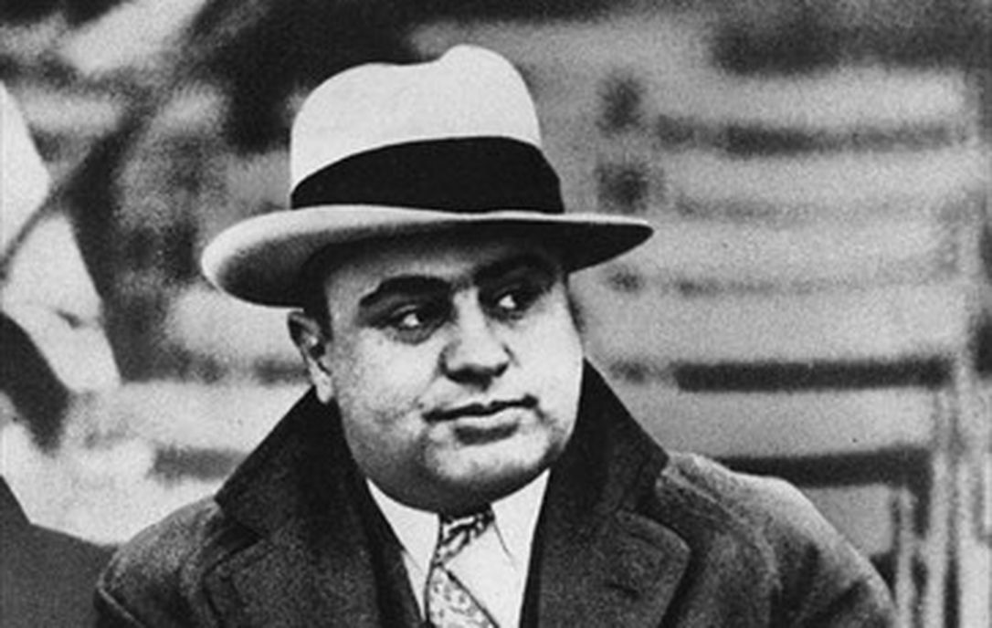
Alfonso (Al) Kapone, najpoznatiji američki mafijaš, poznat i kao Lice sa ožiljkom. Sedište njegovih kriminalnih radnji bio je Čikago, a najviše se bavio Ilegalnom prodajom alkohola, otvaranjem kockarnica i bordela.
Notes:
Za vreme prohibicije, tj.zabrane proizvodnje i prodaje alkohola, kao i njegovog konzumiranja, najunosnije je bilo baviti se upravo time. Otvarane su ilegalne kafane i kazina, koja su se često selila. Iako je policija znala za njihove lokacije, nije ih zatvarala jer su šefovi policije često bili u dosluhu i potplaćeni od strane bosova.

Slide 21
“Mafija, to je ugnjetavanje, arogancija, pohlepa, bogaćenje, sticanje moći, hegemonija nad svima, uperena protiv svih. Nije to tek neki apstraktni koncept ili stanje uma... Reč je o kriminalnoj organizaciji koja se u delovanju rukovodi nepisanim, ali gvozdenim, bespogovornim pravilima... Mit o odvažnom i velikodušnom “čoveku od časti” mora biti jednom za svagda uništen, jer je narav jednog mafioza u potpunoj suprotnosti sa tim stereotipom.”
- Čezare Teranova, italijanski magistrat, ubijen 1979.godine

Slide 22
Organizovani kriminal na Balkanu
Najunosniji tokom ratova ‘9oih
Trgovina narkoticima, trgovina ljudima i oružjem, kao i reketiranje i zelenašenje
Srbija-tranzitna zemlja na putu droge u Zapadnu Evropu
Bugarska mafija, Albanska mafija
Veze sa političarima i mešanje u politiku
Paravojne formacije
https://www.youtube.com/watch?v=aAqSZhoVTnc
Notes:
YouTube link vodi do video snimka pod naslovom Kriminalci koji su obeležili ‘90te

Slide 23
Prevencija organizovanog kriminala
U većini zemalja u svetu se formiraju posebni organi čiji se službenici specijalizovani, specijalno opremljeni i poseduju posebna zakonska ovlašćenja.
U Republici Srbiji je ova materija regulisana Zakonom o organizaciji i nadležnosti državnih organa u suzbijanju organizovanog kriminala.
Specijalno tužilaštvo i posebne policijske jedinice.
U svetu se to postiže donošenjem tzv. antimafijaških zakona ili zakona o konfiskaciji imovine učesnika u organizovanom kriminalu.

Slide 24
Osnovni pristup je uočavanje pojedinih neposrednih izvršilaca, njihova opservacija i uočavanje veza i odnosa koje imaju sa drugim licima kako bise kriminalna grupa identifikovala.
Specijalne metode i sredstva: tajne opservacije, snimanje razgovora i međusobnih kontakata, snimanja primopredaje robe i drugih predmeta krivičnih dela.
Opservacije spolja (praćenje članova i njihovo snimanje) i iznutra (tajni islednici, tzv.undercover)

Slide 25
Kriminal se ne isplati! – poznata izreka u kriminalističkoj praksi.
Pitanja?

Slide 26
Izvori
Simonović , Branislav: Kriminalistika , treće izmenjeno i dopunjeno izdanje, str. 619 – 630. , Kragujevac, 2012.
Karter, Loren : Najveći zlotvori u istoriji :Mafijaši, Narodna knjiga, Beograd 2004.
Fotografije preuzete sa Google slike
YouTube: https://www.youtube.com/watch?v=aAqSZhoVTnc&t=37s
https://www.youtube.com/watch?v=r9VCHEJeO0I&t=12s
https://www.youtube.com/watch?v=xiaJGrm15xw&t=452s

